Slide 1

Accessible Life
Equipe 2
Notes:
Citação inicial do projeto e breve descrição do sistema - Gerenciador de metas da Universidade.

Slide 2
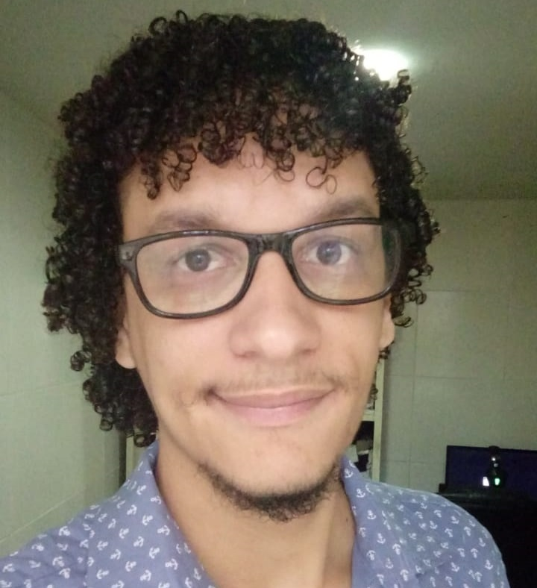
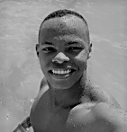
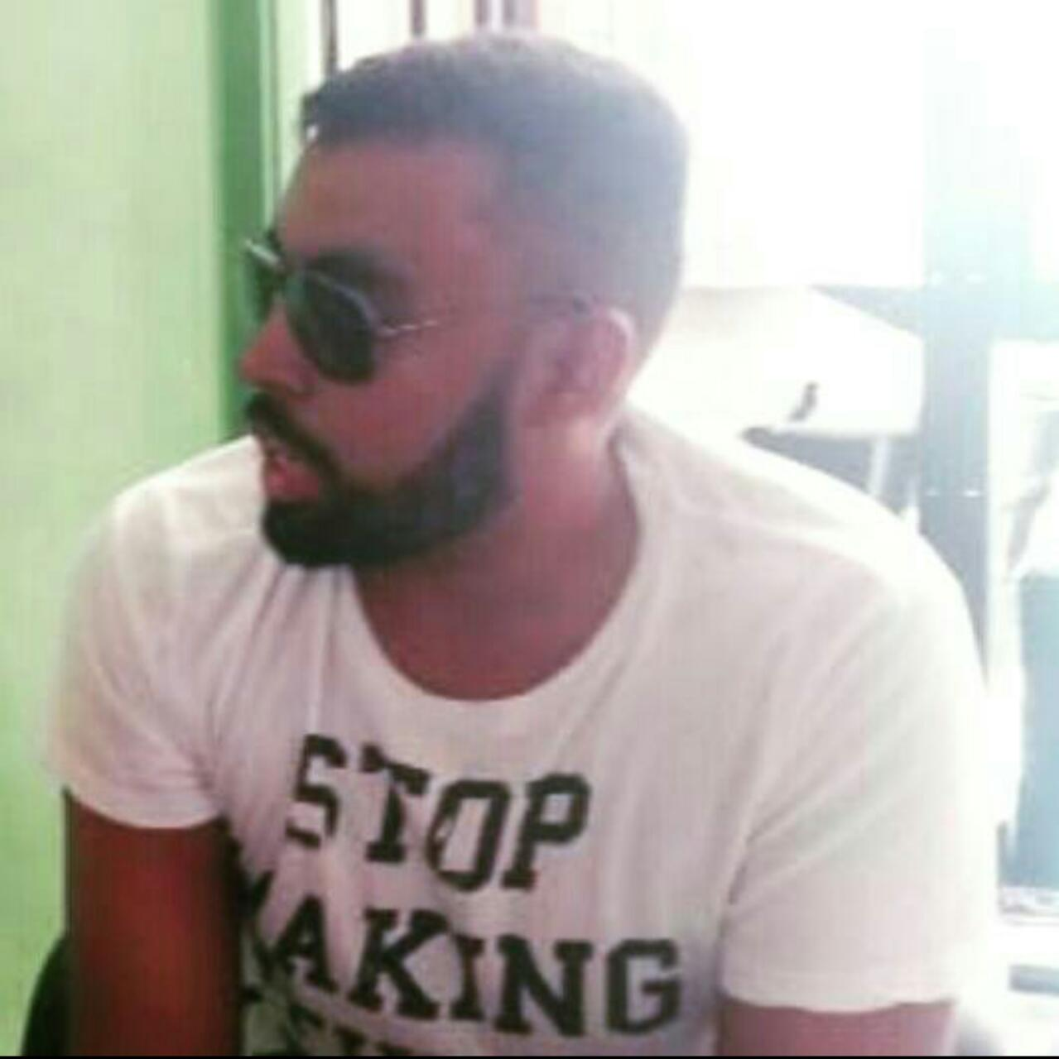
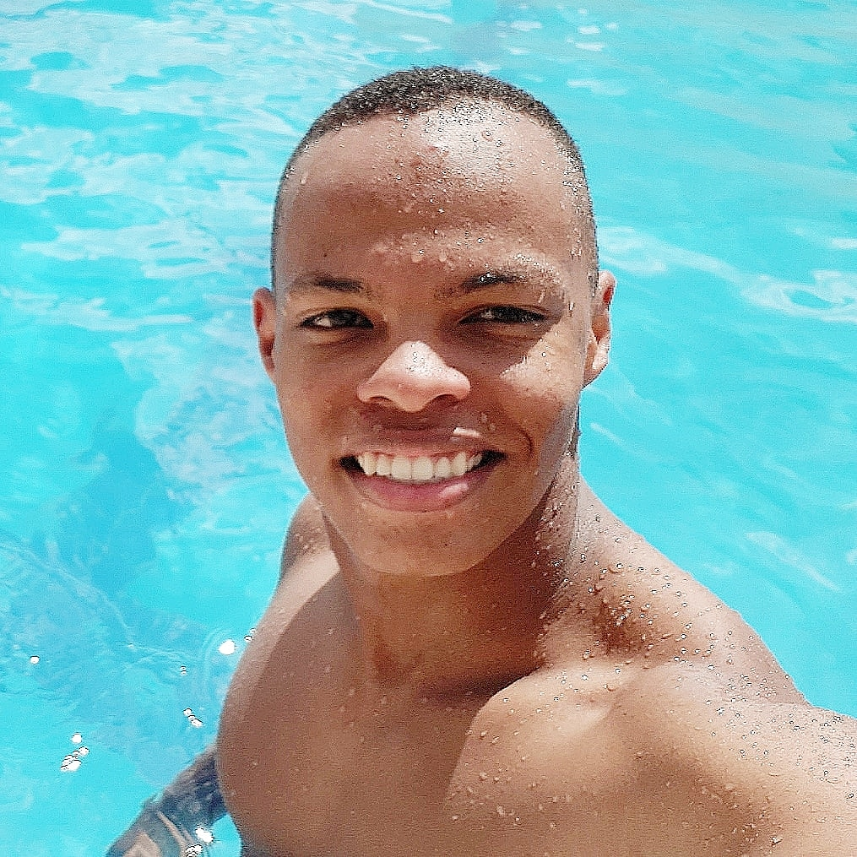
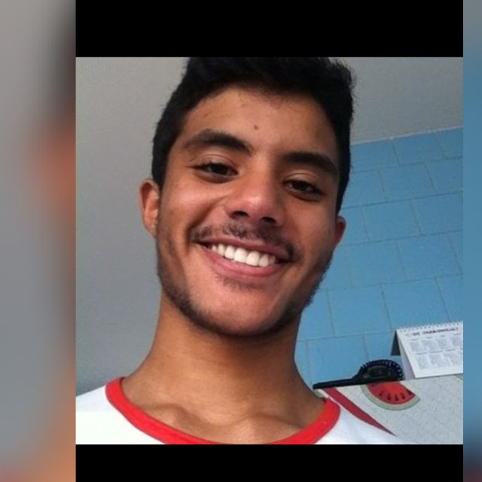
equipe
Antônio Almeida
Jhonata Lima
Matheus Andrade (R.I.P)
Pedro Henrique
Renan Rodrigues
Desenvolvedor
Scrum Master (GP)
Desenvolvedor
Desenvolvedor
Desenvolvedor
Pedro Henrique
Notes:
Então, para solucionar esse caso, foi selecionado o sistema for PDI.

Slide 3
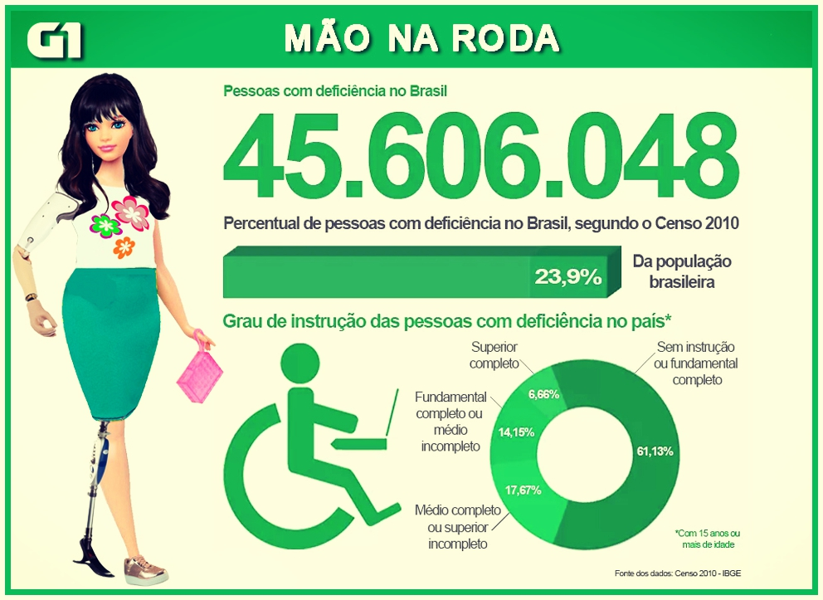
Notes:
Falar sobre os dados das pessoas com deficiencia no brasil

Slide 4

Notes:
Falar que acessibilidade é lei

Slide 5
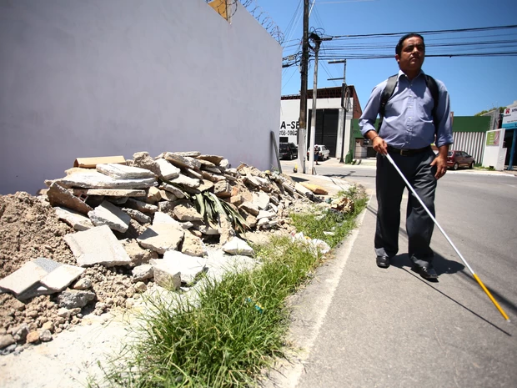
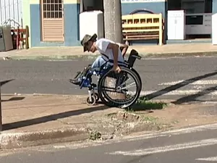
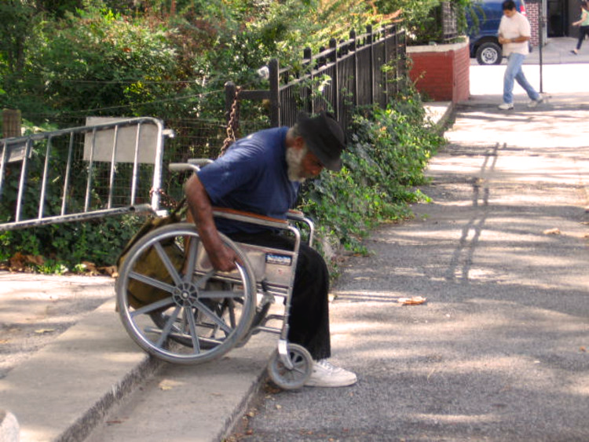
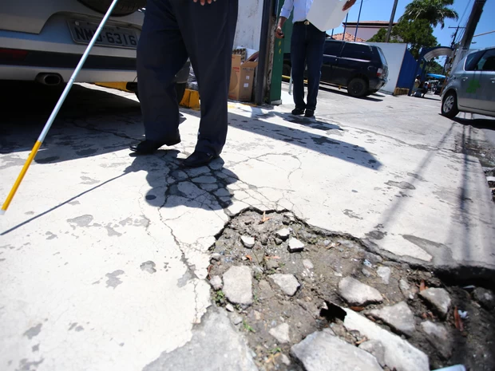

Slide 6
Objetivo do produto
Melhorar a vida de pessoas portadoras de deficiência ou com mobilidade reduzida, através do registro de denúncias referentes à acessibilidade.
Notes:
Então, para solucionar esse caso, foi selecionado o sistema for PDI.

Slide 7
Status Report - Iteração 4
Notes:
Então, para solucionar esse caso, foi selecionado o sistema for PDI.

Slide 8
Atividades planejadas X Atividades Realizadas
tela de listagem das denúncias
Uso da API do google Maps
Criação do ranking
Implementação de curtidas
Implementação de comentários
Finalizar testes Rspec e Cucumber
Login com Facebook
Login com o Google
Criação do usuário Admin
Mapa clicável
tela de listagem das denúncias
Uso da API do google Maps
Criação do ranking
Implementação de curtidas
Implementação de comentários
Finalizar testes Rspec e Cucumber
Criação do usuário Admin
Mapa clicável
Notes:
Entrevista com stakeholders (OK), Termo de Abertura (OK), Cronograma (OK), Metodologia (OK) (BREVE EXPLICAÇÃO NOVAMENTE), COMUNICAÇÃO (OK) (BREVE EXPLICAÇÃO NOVAMENTE), Acompanhamento (OK),Modelagem dos Processos (NÃO TERMINADO).

Slide 9
Lições aprendidas
Notes:
Então, para solucionar esse caso, foi selecionado o sistema for PDI.

Slide 10
Ruby
Rails
MVC
Testes são importantes:
Cucumber
Rspec
Git Hub
PostgreSQL
Ambiente virtual
Heroku
SCRUM
Notes:
Então, para solucionar esse caso, foi selecionado o sistema for PDI.

Slide 11
Obrigado
Notes:
Então, para solucionar esse caso, foi selecionado o sistema for PDI.

